Slide 1


S-BPM Groupware
Internet-Praktikum TK WS14/15
Vorstellung Akka
André Röder

Slide 2
Gliederung
Grundprinzipien Akka
Actors und dazugehörige Konzepte
Messaging
Typed Actors
Logging
Futures

Slide 3
Grundprinzipien Akka
Actors
Einfache, high-level Abstraktion für Nebenläufigkeit (concurrency) und Parallelität (parallelism)
Asynchron, non-blocking und event-driven
Fehlertoleranz
„let-it-crash“ Semantik: Systeme sollen sich durch eine Supervisor Hierarchie selbstständig heilen (auch über mehrere JVM hinweg)
Location Transparency
Alle Interaktionen erfolgen über Messaging und sind vollkommen von der darunterliegenden Umgebung unabhängig
Verwendung als library oder microkernel

Slide 4
Actors
Grundgedanke: Divide & Conquer – Tasks werden so lange ge- und verteilt bis ein Actor sie alleine lösen kann
Actors sind Container (Objekte) für Zustand, Verhalten, Kinder, Mailbox und eine Supervisor Strategie
Actors folgen, wie eine reale Organisation, einer Hierarchie – jeder Actor hat genau einen Supervisor
Best Practice
Fehlerbehandlung sollte immer im Supervisor statt finden, da er die Aufgabenbereiche seiner Kinder kennt
Error Kernel Pattern: Ein Actor sollte, sofern sein Zustand wichtig ist, gefährliche Aufgaben an Kinder weiter geben und mögliche Fehlerzustände der Kinder managen

Slide 5
Actors # 2
State & Behavior
Der Zustand eines Actors ist nach außen abgeschirmt (wie ein Objekt)
Ein Neustart des Actors erzeugt ihn in seinem Ursprungsverhalten, in der Zwischenzeit veränderte Verhaltensweisen gehen verloren (become/unbecome)
Mailbox
Jeder Actor hat eine Mailbox deren Nachrichten nach ihrer Sendezeit gequeued werden
Wenn eine Actor mehrere Nachrichten an einen anderen sendet, sind diese genau in der Reihenfolge in der Warteschlange
Senden mehrere Actoren Nachrichten an einen Actor, kann durch Threading nicht sichergestellt werden, welche Nachricht zuerst ankommt
Jeder Actor MUSS die nächste Nachricht verarbeiten, es gibt kein scannen der Queue nach passenden Nachrichten
Tritt ein Fehler bei der Verarbeitung auf und wird Neustart als Supervisor Strategie gewählt, so geht die aktuelle Nachricht verloren. Die Queue bleibt jedoch ansonsten bestehen.

Slide 6
Actors # 3
Children
Jeder Actor ist ein potentieller Supervisor und hat eine Liste seiner Children, welche dem ausgeführten Kontext zur Verfügung steht
Die möglichen Operationen sind Erzeugung oder Beendung von Children
Supervisor Strategy
Der Supervisor regelt die Fehlerbehandlung seiner Children
Es gibt genau eine Strategie zur Fehlerbehandlung, sollten unterschiedliche Fehlerbehandlungen nötig sein, müssen die Children gruppiert werden und eine tiefere Hierarchie erzeugt werden

Slide 7
Supervision
Wenn ein Actor einen Fehler bemerkt (z.B. eine Exception) stoppt er und meldet er den Fehler an seinen Supervisor
Dieser hat nun folgende Möglichkeiten:
Actor weiter ausführen und den internen Zustand bewahren
Actor neustarten (und internen Zustand verlieren)
Actor komplett beenden
Fehler eskalieren (ebenfalls ein Fehler melden und jetzt seinem Supervisor diese Entscheidung überlassen)
Hinweis
Die Befehle gelten immer für die komplette Hierarchie (Neustart eines Childs erzeugt ebenfalls den Neustart seiner Children etc.)

Slide 8
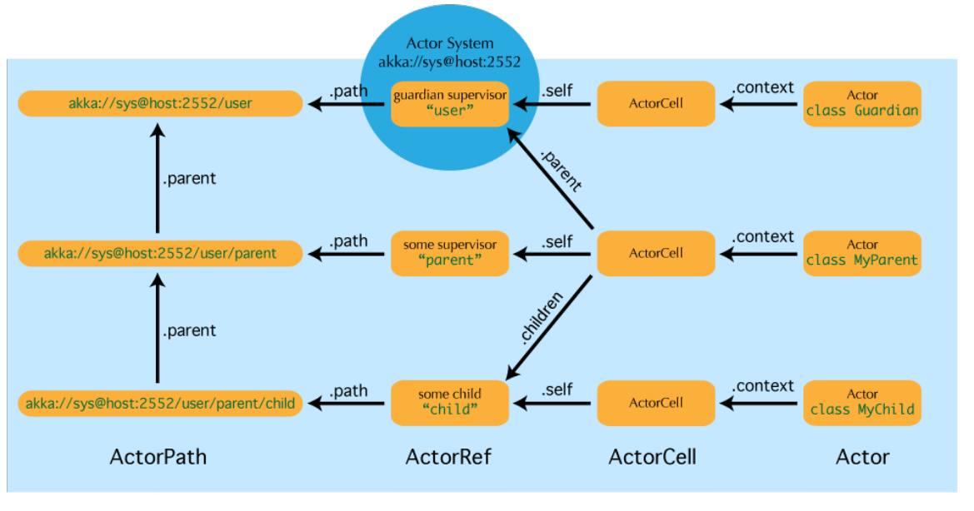
Akka Hierarchie
Best Practice Immer die ActorRef verarbeiten (self), nicht den Actor selbst (über this)

Slide 9
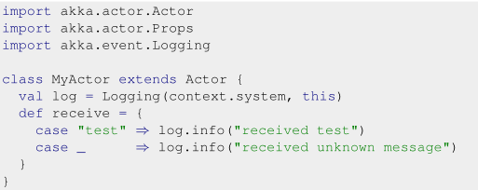
Code: Creating an Actor
Ein eigener Actor erweitert immer die Actor Klasse und muss die Funktion receive definieren
actorOf erzeugt eine Actor Instanz für das actorSystem. Rückgabe Typ ist actorRef
Hinweis
Actors werden automatisch gestartet. Dabei wird der Hook preStart() automatisch ausgeführt und kann überschrieben werden.

Slide 10
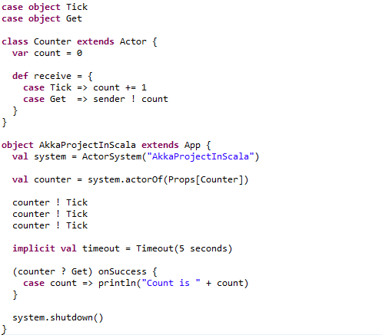
Code: Messaging
Es gibt zwei Möglichkeiten zum senden:
! für tell (fire & forget)
? für ask (auf Antwort warten und reagieren)
Eine weitere Möglichkeit ist das weiterleiten mit forward
Future Callback
Best Practice Immer tell benutzen wenn möglich, da ask aufwändiger (Performance)

Slide 11
Typed Actors
TypedActors ist die Implementation des Active Object Pattern
Methodenaufruf und –ausführen werden von einander getrennt
Er ist ein Actor bei welcher statt Messages zusätzlich Methodenaufrufe empfängt und in der Regel die Schnittstelle zu nicht-Actor Code bereitstellt
Beispiel hier: http://letitcrash.com/post/19074284309/when-to-use-typedactors
Best Practice Nur Methoden deklarieren die Unit (void) oder einen Future liefern, um Blockierungen zu verhindern.

Slide 12
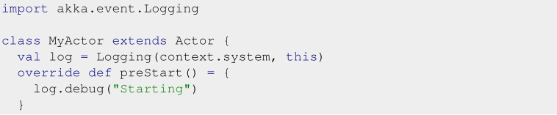
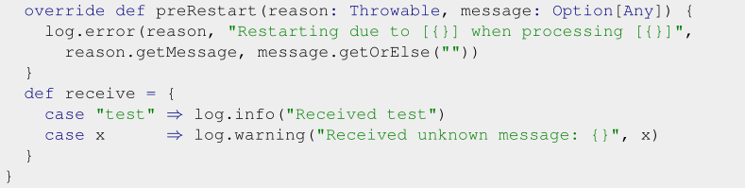
Logging
Log Level: debug
Log Level: error
Log Level: warning
Logging wird asynchron über ein Event-Bus ausgeführt
Darüber können Event Handler definiert werden, die weitere Aktionen auslösen

Slide 13

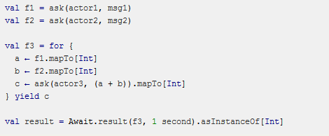
Futures
Ein Future ist eine Struktur die einem den Zugriff auf ein zukünftiges (nebenläufige), möglicherweise eintretendes Ergebnis ermöglicht
Wird häufig als Rückgabewert eines Asks (?) genutzt, kann jedoch auch außerhalb eines Actors eingesetzt werden
Listener auf Future Events sind: onComplete, onSuccess, onFailure
Non-blocking Futures:
Await ist blockierend und sollte daher nur in Ausnahmefällen genutzt werden
Future liefert immer Typ Any zurück, daher cast
Warnung
Futures werden ab Version 2.1 Scala Bestandteil und gehören wohl nicht mehr zu Akka.

Slide 14

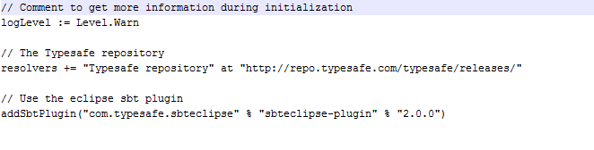
Wie installieren?
Akka ist in Typesafe enthalten und Beispielprojekte können mit g8 ausgecheckt werden
z.B. g8 typesafehub/akka-first-tutorial-scala
Vorsicht: Die Projekte können nicht in Eclipse importiert werden, sie müssen vorher umgewandelt werden
Es muss das Eclipse SBT Plugin ausgeführt werden um die Ordner in Eclipse Projekte umzuwandeln
Hierzu im Beispielprojektordner unter \project (z.B. akka-project-in-scala\project) die Datei plugins.sbt anlegen oder erweitern
Dann in den Hauptordner navigieren, SBT starten in der Konsole und einfach „eclipse“ ausführen
Schließlich über Import als Projekt in Eclipse importieren

